Slide 1
КОНТРОЛЬ ПРИЁМА ЛЕКАРСТВ
Выполнил:
Волков Илья Иванович

Slide 2
Цели и задачи
Цель проекта: Создание удобного приложения для контроля и управления приемом лекарственных препаратов.
Задачи проекта:
Ведение графика приема лекарств.
Учет наличия лекарств
Хранение истории приема лекарств с возможностью добавления описаний.
Обеспечение надежного хранения данных.

Slide 3
Использованные технологии
Python - Язык программирования, на котором написано приложение.
PyQt6 - Библиотека Python для создания графического интерфейса пользователя (GUI). Она отвечает за создание окон, кнопок, таблиц и других элементов интерфейса.
SQLite - Легкая и встроенная система управления базами данных (СУБД), используемая для хранения данных о лекарствах, их запасах и истории приема.
SQL - Язык структурированных запросов, используемый для взаимодействия с базой данных SQLite (запросы на добавление, удаление, обновление и выборку данных)
Plyer – библиотека для вывода уведомлений

Slide 4
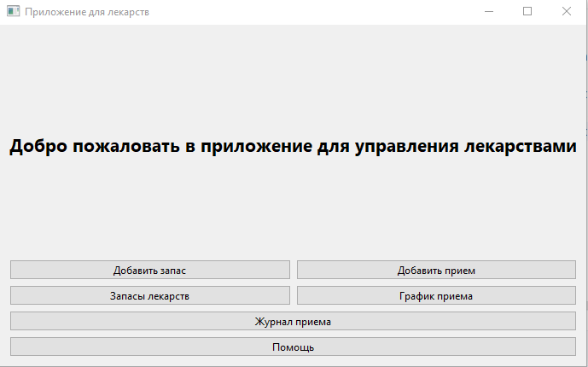
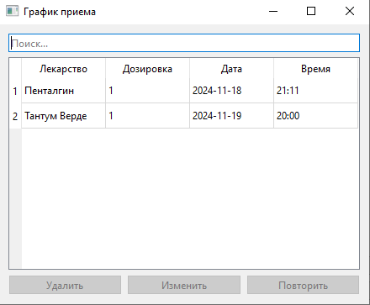
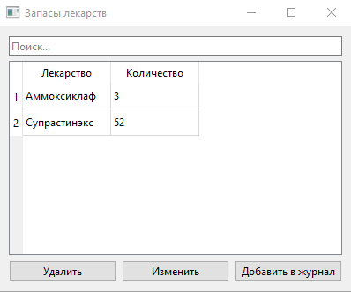
Примеры работы

Slide 5
заключение
Разработанное приложение эффективно решает задачу контроля приема лекарств, предоставляя удобный интерфейс для управления графиком приема, учета запасов и хранения истории приема. Использование PyQt6 и SQLite обеспечило простоту разработки и надежное хранение данных.

Slide 6
Ссылки на исходный код
https://github.com/Fishbet1/Ilysha

